Slide 1
STRUKTUR DATA
Pertemuan 8

Slide 2

Agenda Pertemuan
1
Tree (Binary Tree dan Binary Search Tree)
2

Slide 3
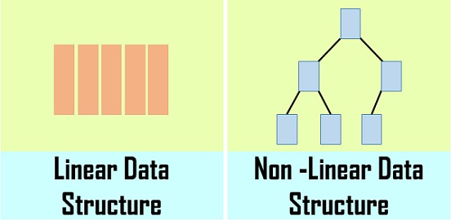
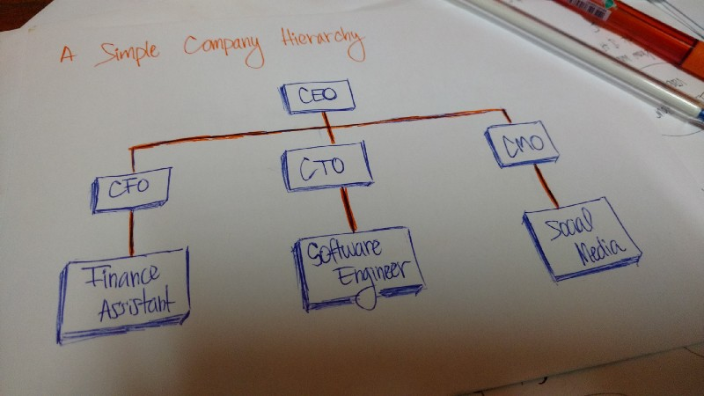
Struktur Data Tree
Tree merupakan suatu bentuk struktur data tidak linear yang menggambarkan hubungan yang bersifat hireraki (one to many) antar elemennya
Menyimpan data dalam sebuah urutan/list
Tidak menyimpan data dalam sebuah urutan/list
Notes:
Data structure: how the data is organised, accessed, associated and processed

Slide 4
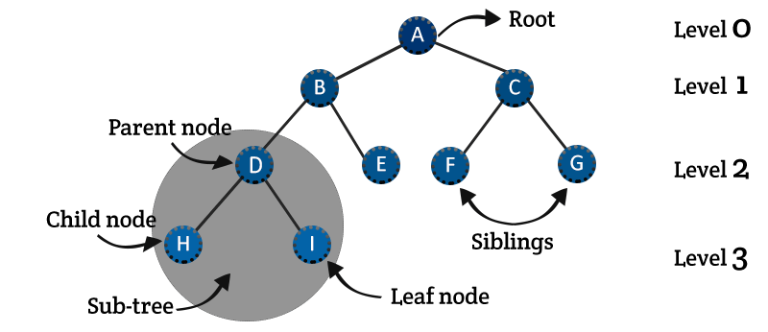
Definisi Tree
Sekumpulan node yang saling berhubungan. Node – node tersebut dihubungkan oleh sebuah vektor (edge). Masing – masing node menyimpan data.
Setiap node dapat memiliki 0 atau lebih node anak (child)
Sebuah node yang memiliki node anak disebut node induk (parent)
Node yang berada di pangkal tree disebut node akar (root), sedangkan node yang berada paling ujung pada struktur tree disebut node daun (leaf)

Slide 5
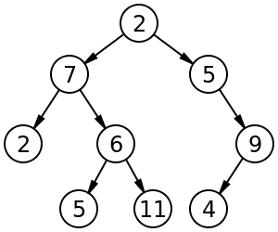
Binary Tree (Pohon Biner)
Sebuah tree yang pada masing-masing simpulnya hanya dapat memiliki maksimum 2 (dua) node child, tidak boleh lebih
Kedua node child disebut dengan node kiri (left) dan node kanan (right)

Slide 6
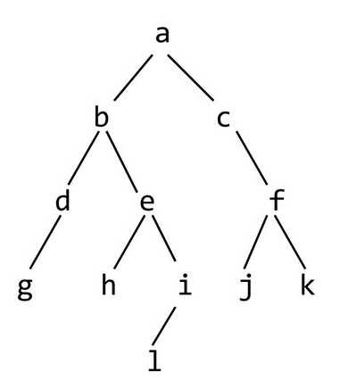
Size dan Depth sebuah Pohon Biner
Size (ukuran): jumlah total node yang terdapat pada binary tree tersebut.
Depth (kedalaman): panjang jalur yang menghubungkan sebuah node sampai ke node anaknya yang paling ujung (leaf). Depth biasa juga disebut height.
Pohon biner mempunyai ukuran (size) 12
a berada pada kedalaman 0
e berada pada kedalaman 2
Pohon biner mempunyai kedalaman 4

Slide 7
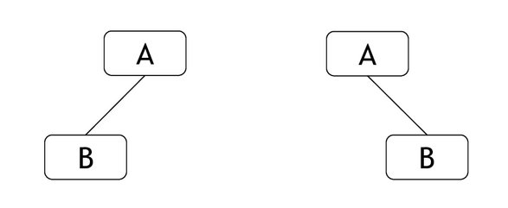
Binary Tree
Struktur node binary tree terdiri dari:
Data
Pointer ke left child
Pointer ke right child
Apakah 2 binary tree di bawah ini sama?

Slide 8
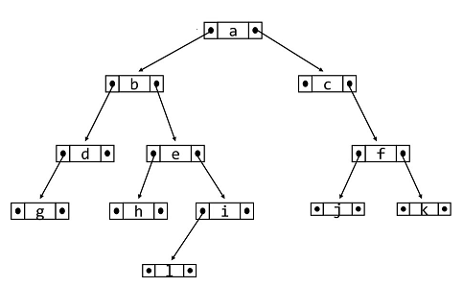
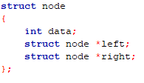
Implementasi Binary Tree
1. Deklarasi node :

Slide 9
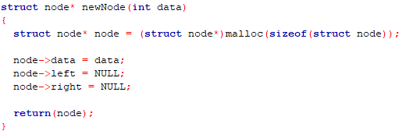
Membuat Binary Tree
2. Fungsi untuk membuat node baru :

Slide 10
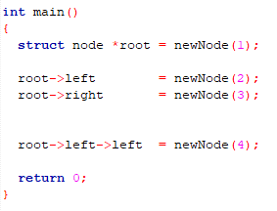
Membuat Binary Tree
3. Buat sebuah node root, tambahkan node – node anaknya
1
2
3
4
NULL
NULL
NULL
NULL
NULL

Slide 11
Melintasi Binary Tree (Tree Traversal)
Ada 3 cara yang digunakan untuk melintasi sebuah tree (eg.: untuk membaca atau menampilkan node – node di tree)
Pre-Order
In-Order
Post-Order

Slide 12
Traversal: Pre-Order (Root, Left, Right)
Pre-order dilakukan mulai dari akar pohon, dengan urutan:
Kunjungi akar pohon (root node)
Lakukan pre-order traversal pada subtree kiri
Lakukan pre-order traversal pada subtree kanan

Slide 13
Traversal: In-Order (Left, Root, Right)
Lakukan in-order traversal pada subtree kiri
Kunjungi root node
Lakukan in-order traversal pada subtree kanan

Slide 14
Traversal: Post-Order (Left, Right, Root)
Pada post-order, root node dikunjungi terakhir. Urutannya sebagai berikut:
Lakukan post-order traversal pada subtree kiri
Lakukan post-order traversal pada subtree kanan
Kunjungi root node

Slide 15
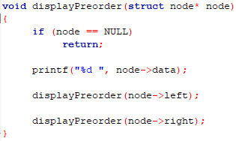
Implementasi Tree Traversal (Misal Untuk Menampilkan Isi dari Tree)
Yang dikirim ke fungsi ini adalah root node dari sebuah pohon yang akan ditampilkan isinya
Pre-Order (Root, Left, Right)
Jika pohon kosong
1. Root
2. Subtree kiri
3. Subtree kanan

Slide 16
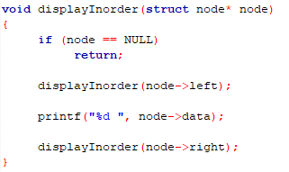
Implementasi Tree Traversal (Misal Untuk Menampilkan Isi dari Tree)
In-Order (Left, Root, Right)
1. Subtree kiri
2. Root
3. Subtree kanan

Slide 17
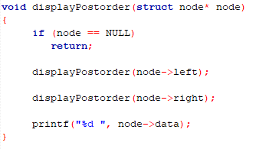
Implementasi Tree Traversal (Misal Untuk Menampilkan Isi dari Tree)
Post-Order (Left, Right, Root)
1. Subtree kiri
2. Subtree kanan
3. Root

Slide 18
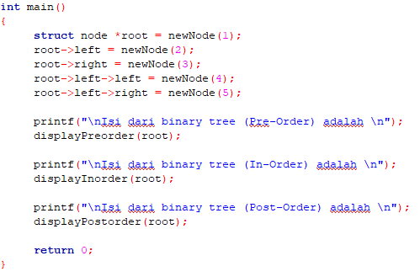
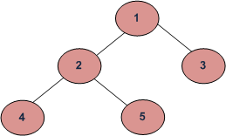
Implementasi Tree Traversal (Misal Untuk Menampilkan Isi dari Tree)
Output:
Isi dari binary tree (Pre-Order) adalah
1 2 4 5 3
Isi dari binary tree (In-Order) adalah
4 2 5 1 3
Isi dari binary tree (Post-Order) adalah
4 5 2 3 1

Slide 19
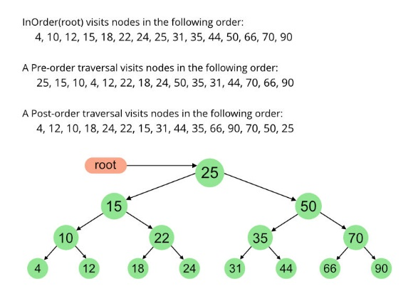
Latihan 1
Bagaimana urutan untuk
In-Order (Left, Root, Right)
Pre-Order (Root, Left, Right)
Post-Order (Left, Right, Root)?

Slide 20
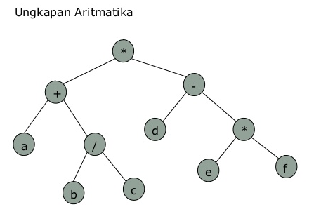
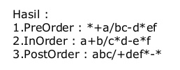
Latihan 2 (Infix, Prefix and Postfix Expressions)

Slide 21
Bisakah kita membuat binary tree dari preorder, inorder dan postorder yang diketahui?
Contoh:
preorder = [3,9,20,15,7]
inorder = [9,3,15,20,7]
3
/ \
9 20
/ \
15 7

Slide 22
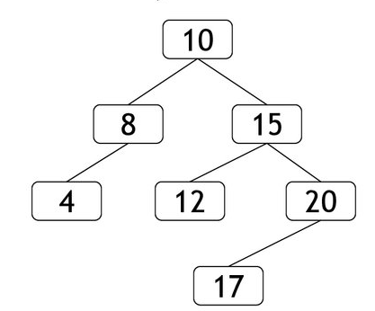
Ordered/Sorted Binary Tree (Binary Search Tree)
Sebuah ordered tree mempunyai node – node yang diurutkan berdasarkan kriteria tertentu (mempunyai ordering property)
Sebuah node mempunyai ordering property jika dan hanya jika (asumsi tidak ada node yang sama):
Nilai node – node pada subtree kiri node tersebut kurang dari nilai dari node itu sendiri
Nilai node – node pada subtree kanan node tersebut lebih besar node itu sendiri

Slide 23
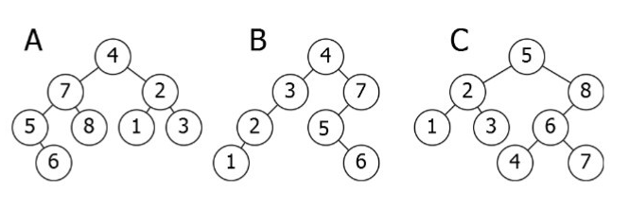

Manakah yang merupakan Ordered Tree / BST?

Slide 24
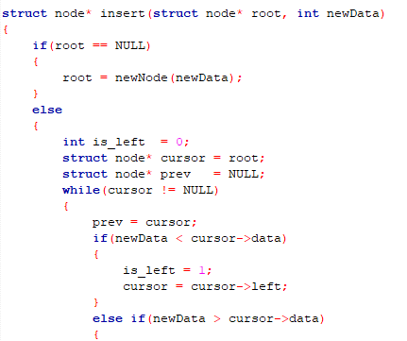
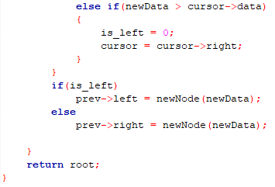
Implementasi Fungsi Insert Node untuk BST
Fungsi untuk menambahkan node baru dengan data = newData ke Tree:
is_left digunakan sebagai tanda nantinya kita akan tambahkan di kiri atau kanan

Slide 25
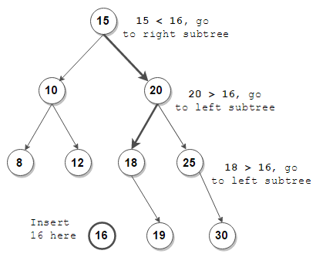
Ilustrasi BST Insertion (newData = 16)
cursor = root = (node 15)
cursor
prev
prev
is_left = 0
cursor = cursor->right = 20
is_left = 1
cursor = cursor->left = 18
prev
is_left = 1
cursor = cursor->left = NULL

Slide 26
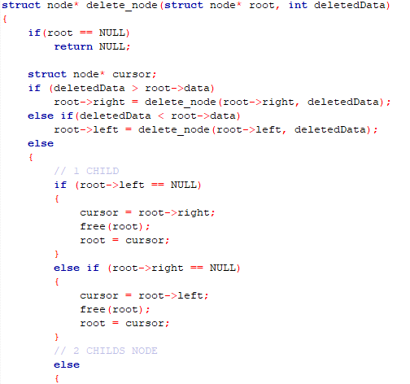
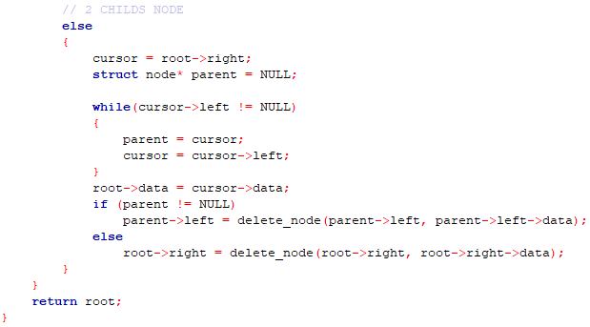
Implementasi Fungsi Delete Node

Slide 27
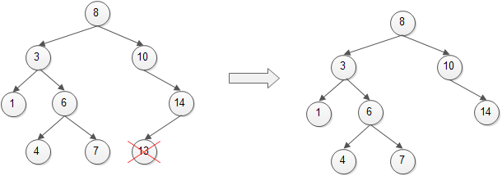
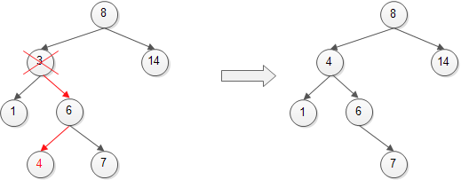
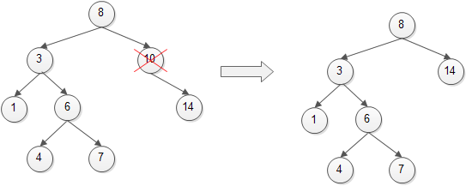
Jika yang dihapus adalah…
Leaf Node
2 Childs Node
Cari minimum di subtree kanan atau cari maksimum di sebelah kiri untuk menggantikan node tersebut
1 Child Node

Slide 28
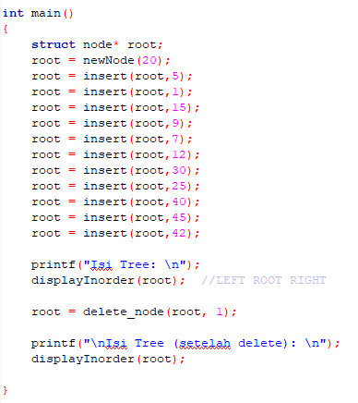
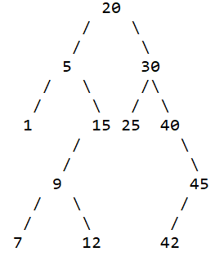
Isi Tree:
1 5 7 9 12 15 20 25 30 40 42 45
Isi Tree (setelah delete):
5 7 9 12 15 20 25 30 40 42 45

Slide 29
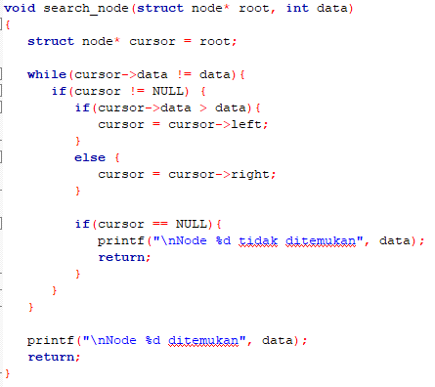
Implementasi Fungsi Search Node?
Buat sebuah fungsi untuk menetukan apakah suatu data ada dalam sebuah tree (BST)?
Jika lebih dari data node cursor, maka cursor sekarang adalah left child-nya
Jika kurang dari dari data node cursor, cursor adalah right child-nya
Jika cursor sekarang adalah NULL (node tidak ditemukan)

Slide 30
Latihan (Binary Tree dan BST)
Buat sebuah fungsi untuk menjumlahkan seluruh isi node dari sebuah binary tree!
Buat sebuah fungsi untuk mendapatkan data node maksimum dan minimum dari sebuah binary search tree!
Notes:
Traversal dan tambahkan satu-satu isi datanya

Slide 31
Terima Kasih

